Slide 1
파이썬

Slide 2
01장 파이썬이란 무엇인가?
파이썬의 특징과 장단점
파이썬 프로그래밍을 위한 환경 구축 방법

Slide 3
01-1 파이썬 시작하기
귀도 반 로섬(Guido Van Rossum)이 개발한 인터프리터 언어
구글에서 만들어진 소프트웨어의 50% 이상이 파이썬
드롭박스(Dropbox), 장고(Django), 인스타그램
공동 작업과 유지 보수가 매우 쉽고 편하다

Slide 4
01-2 파이썬의 특징(1)
파이썬은 인간다운 언어이다
파이썬은 문법이 쉬워 빠르게 배울 수 있다
  파이썬을 공부한 지 단 하루 만에 자신이 원하는 프로그램을 작성 (Eric Raymond)
  1주일이면 충분 (프로그래밍 유 경험자)

Slide 5
01-2 파이썬의 특징(2)
파이썬은 무료이지만 강력하다
  사용료 걱정없이 언제 어디서든 파이썬을 다운로드하여 사용
  파이썬과 C는 찰떡궁합
  파이썬 라이브러리들 중에는 C로 만들어진 것도 많다.

Slide 6
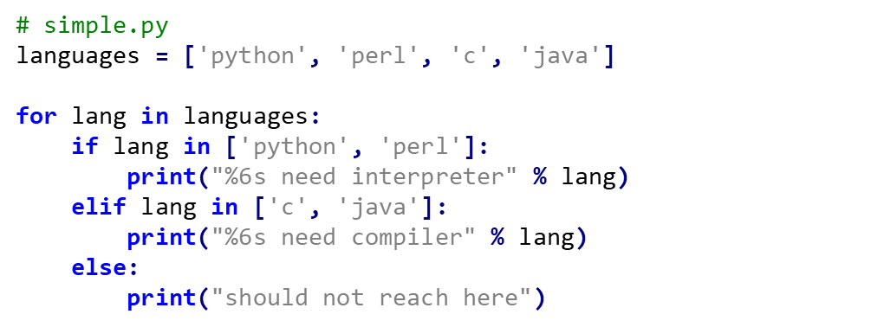
01-2 파이썬의 특징(3)
파이썬은 간결하다
  파이썬은 가장 좋은 방법 1가지만 이용하는 것을 선호
  실행이 되게 하려면 꼭 줄을 맞추어야 한다.

Slide 7
01-2 파이썬의 특징(4)
파이썬은 개발 속도가 빠르다
  "Life is too short, You need python." (인생은 너무 짧으니 파이썬이 필요해.)

Slide 8
01-3 파이썬으로 무엇을 할 수 있을까?(1)
파이썬으로 할 수 있는 일
  시스템 유틸리티 제작
  GUI 프로그래밍
  C/C++와의 결합
  웹 프로그래밍
  수치 연산 프로그래밍
  데이터베이스 프로그래밍
  데이터 분석, 사물 인터넷

Slide 9
01-3 파이썬으로 무엇을 할 수 있을까?(2)
파이썬으로 할 수 없는 일
  시스템과 밀접한 프로그래밍 영역
  모바일 프로그래밍

Slide 10
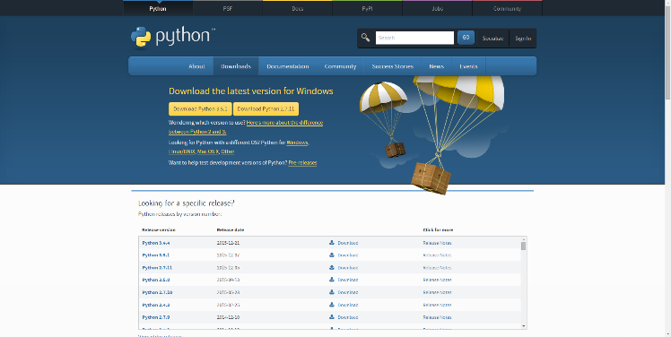
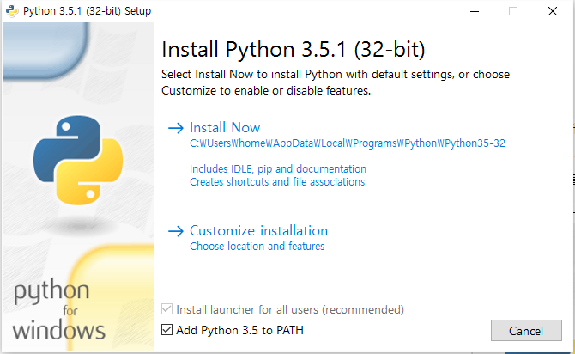
01-4 파이썬 설치하기
파이썬 언어 패키지를 다운로드한다.
파이썬이 어느 곳에서든지 실행될 수 있도록 "Add Python 3.5 to PATH" 옵션을 선택하도록 하자.

Slide 11
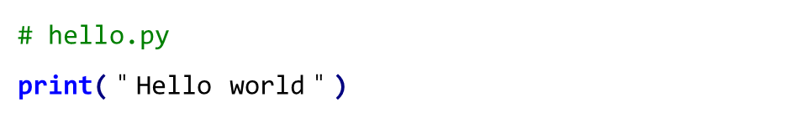
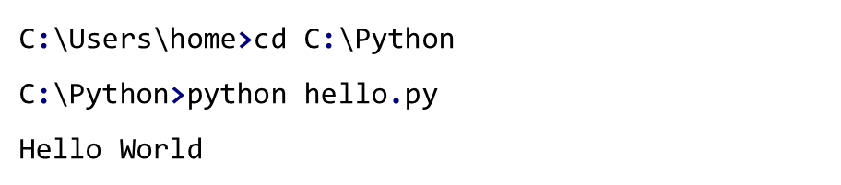
01-5 파이썬 둘러보기(1)
에디터로 작성하기
hello.py 실행하기

Slide 12
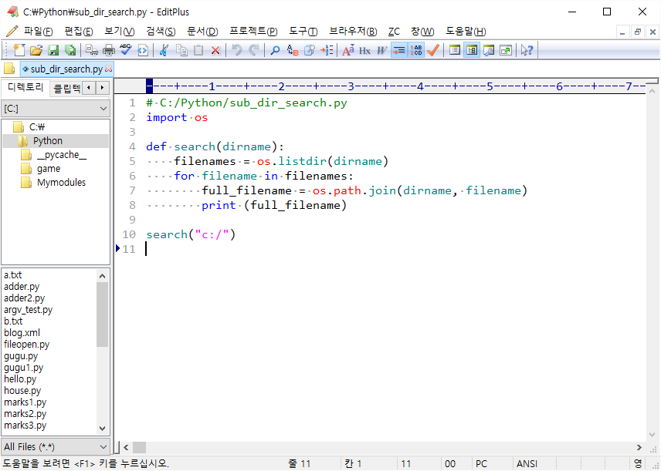
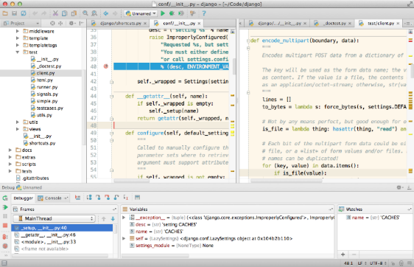
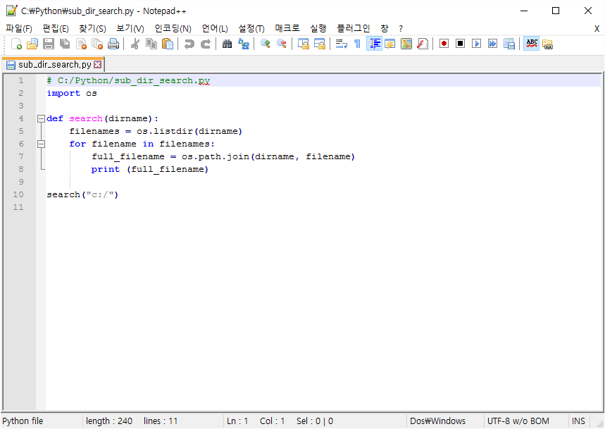
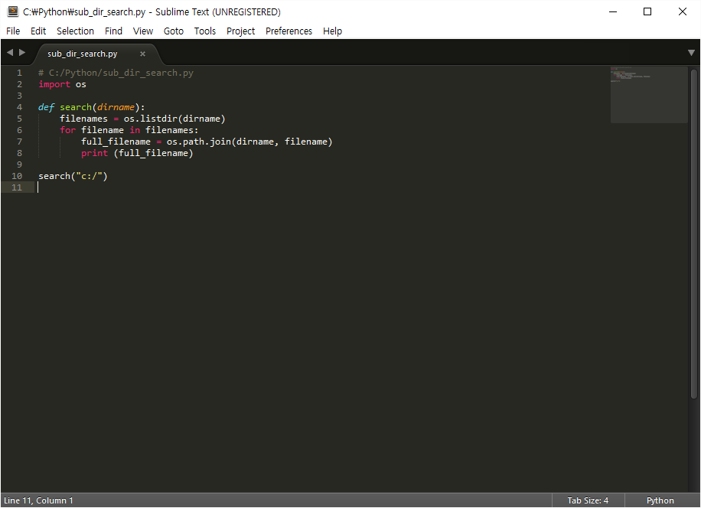
01-5 파이썬 둘러보기(2)
추천에디터
  에디트 플러스, 파이참, 노트패드++, 서브라임텍스트3

